Slide 1
第一课 中学时代
中学序曲

Slide 2

新的起点
金秋九月，我们告别小学，满怀希望跨进中学校园，我们有了一个新的名字——中学生！

Slide 3

你对中学生活有什么期待？
畅想中学生活
学到更多有用的知识
接触更多新奇的学科
认识更多的好朋友
生活、学习更加独立
参加喜欢的社团活动等
……

Slide 4


探究与分享
教材3页材料
请用不同的词语，和同学分享你对中学生活的初步感受。
有趣 美妙 拼搏 孤单 失落 陌生……
新奇
紧张
兴奋

Slide 5


上了初中，我就是大人了。
你只比我大一岁，就是大人了吗？
那是！因为我是中学生，而你还是小学生。
中学生和小学生有什么不一样？

Slide 6


新的起点意味着什么？
你的初中生活与小学相比有哪些变化呢？

Slide 7
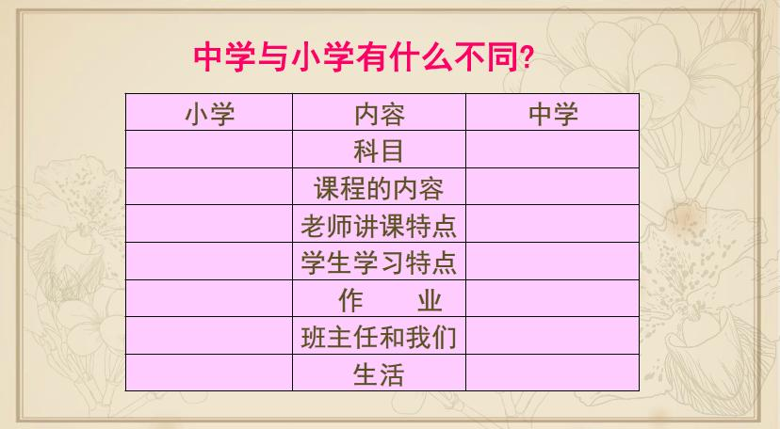

科目多
议一议：
难度增大
比较快
自主学习增强
作业量多
亦师亦友
丰富多彩

Slide 8
上了中学，你觉得长大没有？
上了中学，意味着我们的人生进入了一个新的阶段，但我们还没有完全长大，我们还在成长。

Slide 9

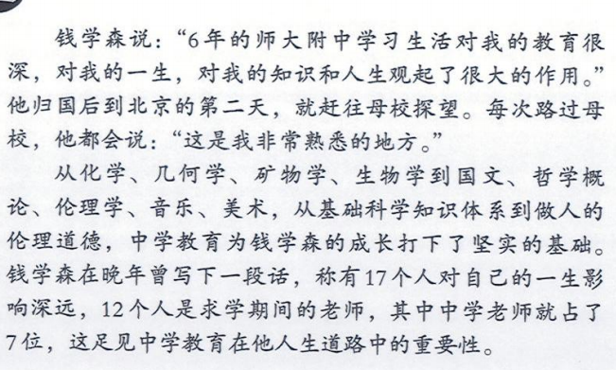
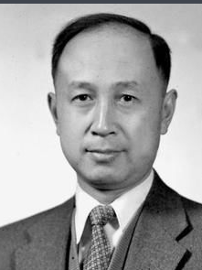

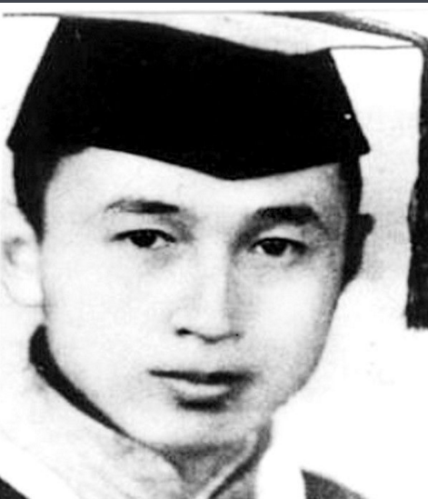
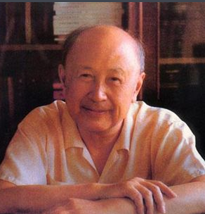
阅读感悟
名人轨迹
想一想：钱学森为什么会如此留念自己的中学时代？

Slide 10
名人轨迹
史铁生，中国著名作家,短暂的一生获奖无数。中学毕业于清华大学附属中学,初中阶段全面发展,作文好,朗诵好,喜欢几乎所有的体育活动,喜欢画画,在初中阶段认识了很多老师、同学、朋友。
周恩来总理在中学时代立下了“为中华之崛起而读书”的目标
爱因斯坦在中学时代善于思考，他说：“学习知识，要思考，思考，再思考。”
瓦特在中学时代善于观察，也因此他才能改进蒸汽机。
习近平主席在中学时代喜欢读杜甫的文章，爱好踢足球。
结合上述各位名人的中学时代，阅读教材第4页正文内容，请你谈谈中学时代的意义和重要性。这给我们哪些启示？

Slide 11
知识点
重点知识（记笔记！）
中学时代的意义
①中学阶段是人生发展的一个新阶段，可以为我们的一生奠定重要基础。
②中学时代见证着一个人从少年到青年的生命进阶。随着身心的不断发展，我们开始深入探寻生活的奥秘，满怀好奇地撩开精神世界的面纱；随着自我意识的逐步觉醒，我们开始主动发现和认识自己；随着思维水平和理解能力的不断提高，我们对世界的认识越发具体而深入；随着生活体验的日渐丰富，我们开始自觉磨砺意志和品格，思考生活的意义……这将为我们的人生长卷打上更加丰富而厚实的底色。

Slide 12
课后探究
请查阅相关人物的资料或采访身边的人，记录他们对中学时代的回忆，并写下自己的发现和思考。
记录
你的发现和思考：
人物1
记录
人物2
记录
人物3

Slide 13
集思广益解疑惑
学生甲:“原来的好朋友都分到别的班了,熟悉的老师也不再教我了,在新班级中,我就像一只孤雁,好无措。”
学生乙:开学一周了,可我还是喜欢不起来自己的学校。没有被心仪的学校录取,不开心。
你如何帮助这两位同学解决困惑?
天下无不散的筵席,随着环境的变化,朋友也会相应变化,我们应适应这种变化,在新环境中积极交往,构建新的人际关系。
好朋友不在一个班,可以通过各种通讯方式保持联系,互相交流学习、生活情况,互相帮助,并不是一只孤雁。
不管喜不喜欢,我们没法改变自己的学校,无法改变周围的环境,正确的做法应该是积极应对环境的变化,适时调整自己,用积极的心态迎接初中三年的生活。

Slide 14
积极接纳 成长礼物
成长的礼物
中学生活，对我们来说意味着新的机会和可能，也意味着新的目标和挑战。这些都是生命馈赠给我们的成长礼物。那么中学生活馈赠给我们哪些礼物呢？

Slide 15





中学生活馈赠给我们的礼物
2、新的目标和要求，激发我们的潜能
1、新的起点，提供了发展自我的多种机会
新的机会
新的目标
3、新的环境，改变原来不够完美的形象，完善自我成为可能
新的可能
新的挑战

Slide 16

成长礼物接接接
新的机会和平台
知识点：
中学生活为我们提供了发展自我的多种机会。
（1）集体生活，涵养我们的品格，丰富我们的个性；
（2）新的课程，引领我们探索新的知识领域；
（3）丰富多彩的社团活动，给我们提供发展兴趣的平台；
（4）各种各样的社会实践，为我们打开认识社会之门……

Slide 17
礼物大放送
礼物一：你有一次弥补过去的机会，弥补小学时的遗憾，你会怎么做？
我的遗憾
贪玩，没有珍惜时间
在学习生活中
我的打算
充分利用好时间来学习
我的遗憾
由于内向，没能结交知心朋友
在人际交往中
我的打算
主动认识新同学，结识新朋友
我的遗憾
没有广泛认识自己的兴趣爱好
在课余生活中
发挥特长，培养良好的兴趣爱好
我的打算
我的遗憾
……
在 …… 中
我的打算
……

Slide 18
礼物大放送
礼物二：你有一次穿越时空的机会，完善自己的形象，你打算如何做到完美变身？
重新塑造一个“我”：
越来越有活力，能坚持，有韧劲；越来越坚强，会合作，能包容；
越来越有主见，敢于表达自我。
……

Slide 19
成长礼物接接接
新的目标和要求
①学习成绩排在班级上游；
②养成良好的生活习惯；
③学会自立，自己能做的事情自己做。
新的目标：
新的要求：
①按时起床，按时就寝；
②认真听课，及时完成作业；
③文明礼貌，尊敬师长
④积极参加集体活动……

Slide 20
礼物大放送
礼物三：面对新的目标和要求，送给现在的自己一句话，你最想说什么？
我想对自己说：理想的路总是为有信心的人预备着，我有信心。
我想对自己说：……

Slide 21
新的起点与行动
为实现美好的未来，在初中时代你打算怎么做？
珍惜当下，把握机遇，从现在做起，从点滴做起，不懈努力。

Slide 22
教师总结:
1、中学时代的重要性（记笔记）
（1）给我们提供发展自我的多种机会。
（2）能激发我们的潜能，日新月新我常新。
（3）不断的完善自我。
2、珍惜当下，把握机遇，从现在做起，从点滴做起，不懈努力。

Slide 23
总结
1、初中生活新体验
2、中学时代在生命历程中的重要意义
一、新的起点：
二、成长的礼物：
中学序曲
1、中学生活提供发展自我的多种机会
2、新的目标和要求激发潜能，做“最好的我”
3、完善自我，重新塑造一个“我”
4、我们的行动

Slide 24


拓展空间
1 请结合自己的实际情况，写下初中阶段自己想要完成的几件事。
2 与父母进行一次沟通，听听他们希望你在初中三年要完成的事情。
3 请思考：哪些事情是必须现在做？
哪些事情可以将来做？哪些事情需要用一生去做？

Slide 25

“千里之行，始于足下。”中学生活的序幕刚刚拉开，面对各种可能与挑战，我们要珍视当下，把握机遇，从点滴做起，为美好明天付出不懈的努力。

Slide 26
1、初中生活把我们带进一个崭新的天地,在这个新天地里,我们站在一个新起点上。这里的“新起点”主要指( )
A.新的学校和班级环境
B.新同学和新老师
C.学生自身成长的新阶段
D.新课程和新教材
学以致用
C

Slide 27
2．进入中学后，你可能遇到的新鲜事是（ ）
①更多新同学，新老师
②学习更多的科目
③宽阔美丽的校园
④看到以前从未见过的实验室，图书馆，天文台等
A．①②③④ B．①② C．②④ D．①②③
A

Slide 28
3、进入初中后,随着和同学们的接触日益增多,小军从一个孤僻内向的学生变成了一个活泼开朗的学生,这说明( )
A
A.小军能积极面对新生活,珍惜新起点
B.小军未能适应初中新生活
C.小军的改变是自然而然完成的
D.小军的改变是独立完成的

Slide 29

4、中学生活馈赠给我们的成长礼物有哪些？
①新的发展自我机会。②新的可能。
③新的目标。④新的挑战。⑤新的可能。

Slide 30
知识拓展
1. 进入中学，我们如何尽快地适应新的环境和生活？
(1)主动了解适应新的学校环境。
(2)改变恋旧心理，积极结交新朋友，珍视新友谊。
(3)积极主动走近老师，与老师沟通。
(4)积极主动地参与集体活动，帮助他人。
(5)积极面对新的学习生活。

Slide 31
知识拓展
2. 初中生需要学到什么？
(1)学好功课。(2)学会与人相处。
(3)学会分辨对错。(4)学会自律。
(5)学会展现自己。(6)学会体育技能。
(7)学会关爱集体。(8)学会参与社会实践。

